Slide 1
ELE08572-Sistemas Digitais
Profa. Eliete Caldeira

Slide 2
Projeto 11- Circuito de debouncing
Capítulo 5- Máquinas de Estados Finitos

Slide 3
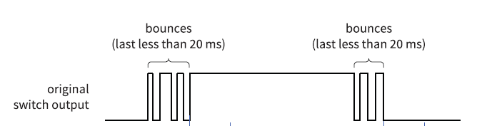
Máquinas de Estados Finitos Circuito de debouncing
A placa de prototipagem Nexys A7 contém chaves do tipo pushbutton
Quando movidas, chaves de contato mecânico podem oscilar (bounce) algumas vezes antes de estabilizar.
As oscilações levam a glitches no sinal como mostrado na figura
As oscilações usualmente acabam dentro de 20ms

Slide 4
Máquinas de Estados Finitos Circuito de debouncing
O objetivo do circuito de debouncing é filtrar os glitches associados com as transições das chaves
Pode-se projetar um circuito de debouncing dentro da FPGA para filtrar o sinal das chaves
Dois esquemas podem ser usados no circuito:
Detecção atrasada (delayed detection): responde quando o sinal estiver estável por pelo menos 20 ms
Detecção antecipada (early detection): responde imediatamente mas ignora transições nos 20 ms seguintes

Slide 5
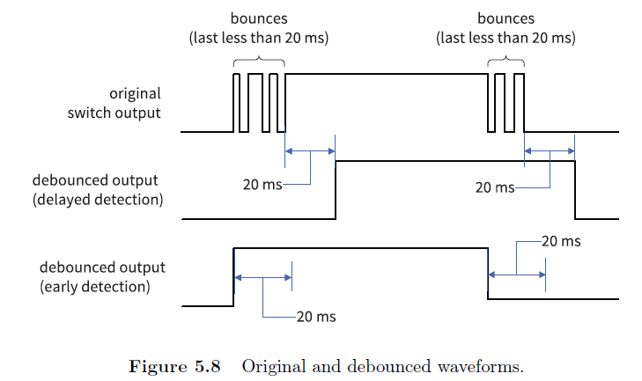
Máquinas de Estados Finitos Circuito de debouncing
Diagrama de tempo do circuito debouncing

Slide 6
Máquinas de Estados Finitos Circuito de debouncing
Este projeto implementa o circuito debouncing baseado em FSM e usa um timer de 10ms free-running
O timer gera um sinal de tick enable de um ciclo de clock (m_tick) a cada 10 ms.
A FSM usa o sinal m_tick do timer para determinar se o sinal está estável por pelo menos 20 ms

Slide 7
Máquinas de Estados Finitos Circuito de debouncing
Diagrama de estados da FSM
O estado zero indica que o sinal de entrada sw está estável em ‘0’
O estado one indica que o sinal sw está estável em ‘1’
Os estados wait garantem que sw esteja estável por pelo menos 20 ms antes de ir para os estados zero ou one

Slide 8
Máquinas de Estados Finitos Circuito de debouncing
Assuma que a FSM está inicialmente no estado zero. Ela se move ao estado wait1_1 quando sw muda para ‘1’. No estado wait1_1, a FSM espera até a ativação do sinal m_tick. Se o sinal sw se torna ‘0’ neste estado, isso implica que o tempo em ‘1’ não durou o suficiente e a FSM retorna ao estado zero. A mesma ação é repetida nos estados wait1_2 e wait1_3.
A operação começando no estado one é similar, exceto que o sinal sw deve ser ‘0’.
Note que o tempo em que a FSM fica nos estados wait1_1 e wait0_1 até que m_tick seja ativado está entre 0 e 10 ms. Por outro lado, o tempo que a FSM fica nos estados wait1_2, wait1_3, wait0_2 e wait0_3 até que m_tick seja ativado é 10ms exatamente.

Slide 9
Máquinas de Estados Finitos Circuito de debouncing
Código do circuito de debouncing baseado em FSM
library ieee;
use ieee.std_logic_1164.all;
use ieee.numeric_std.all;
entity db_fsm is
port( clk, reset: in std_logic;
sw : in std_logic;
db : out std_logic );
end db_fsm;
architecture arch of db_fsm is
constant N: integer := 20; -- 2^N * 10ns = 10ms tick
type db_state_type is
(zero,wait1_1,wait1_2,wait1_3,one,wait0_1,wait0_2,wait0_3);
signal q_reg, q_next : unsigned(N-1 downto 0);
signal m_tick : std_logic;
signal state_reg : db_state_type;
signal state_next : db_state_type;
begin

Slide 10
Máquinas de Estados Finitos Circuito de debouncing
--***************************************************
-- counter to generate 10 ms tick
--***************************************************
process(clk,reset)
begin
if (reset='1') then
state_reg <= zero;
elsif (clk'event and clk='1') then
q_reg <= q_next;
end if;
end process;
-- next-state logic
q_next <= q_reg + 1;
--output tick
m_tick <= '1' when q_reg=0 else '0’;

Slide 11
Máquinas de Estados Finitos Circuito de debouncing
--***************************************************
-- debouncing FSM
--***************************************************
-- state register
process(clk,reset)
begin
if (reset='1') then
state_reg <= zero;
elsif (clk'event and clk='1') then
state_reg <= state_next;
end if;
end process;

Slide 12
Máquinas de Estados Finitos Circuito de debouncing
-- next-state logic
process(state_reg,sw,m_tick)
begin
state_next <= state_reg; --default: back to same state
db <= '0'; -- default 0
case state_reg is
when zero =>
if sw='1' then
state_next <= wait1_1;
end if;
when wait1_1 =>
if sw='0' then
state_next <= zero;
else
if m_tick='1' then
state_next <= wait1_2;
end if;
end if;

Slide 13
Máquinas de Estados Finitos Circuito de debouncing
when wait1_2 =>
if sw='0' then
state_next <= zero;
else
if m_tick='1' then
state_next <= wait1_3;
end if;
end if;
when wait1_3 =>
if sw='0' then
state_next <= zero;
else
if m_tick='1' then
state_next <= one;
end if;
end if;

Slide 14
Máquinas de Estados Finitos Circuito de debouncing
when one =>
db <='1';
if sw='0' then
state_next <= wait0_1;
end if;
when wait0_1 =>
db <='1';
if sw='1' then
state_next <= one;
else
if m_tick='1' then
state_next <= wait0_2;
end if;
end if;

Slide 15
Máquinas de Estados Finitos Circuito de debouncing
when wait0_2 =>
db <='1';
if sw='1' then
state_next <= one;
else
if m_tick='1' then
state_next <= wait0_3;
end if;
end if;
when wait0_3 =>
db <='1';
if sw='1' then
state_next <= one;
else
if m_tick='1' then
state_next <= zero;
end if;
end if;
end case;
end process;
end arch;

Slide 16
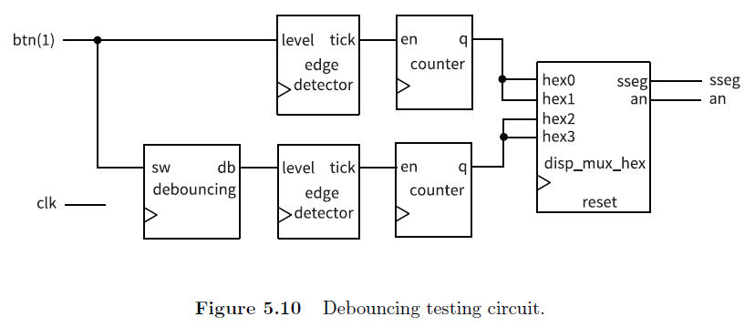
Máquinas de Estados Finitos Circuito de debouncing
Circuito de teste:
Um circuito contador será usado para contar as oscilações do botão e verificar a operação do detector de borda de subida
O diagrama de blocos é mostrado na figura abaixo.

Slide 17
Máquinas de Estados Finitos Circuito de debouncing
A entrada do circuito de verificação é um botão (pushbutton).
Na parte de baixo, o sinal é conectado ao circuito de debouncing e então ao detector de subida. Portanto, um tick com duração de um ciclo de clock é gerado cada vez que o botão é pressionado.
O tick por sua vez controla a entrada de enable de um contador de 8 bits, cuja saída é passada a um circuito de multiplexação para o display de 7 segmentos
Na parte superior, o sinal de entrada é conectado diretamente ao detector de subida (sem debounce), gerando um tick cada vez que este sinal sobe. O tick controla a entrada enable de outro contador de 8 bits, cuja saída é passada ao circuito de multiplexação.
O circuito de multiplexação usado é o da segunda versão, onde os sinais de entrada são hexadecimais

Slide 18
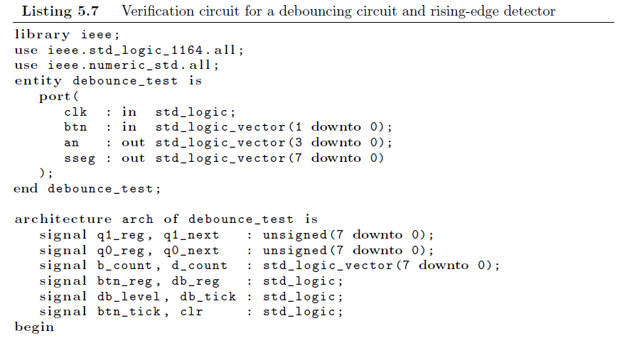
Máquinas de Estados Finitos Circuito de debouncing
O código do circuito de teste é apresentado a seguir

Slide 19
Máquinas de Estados Finitos Circuito de debouncing

Slide 20
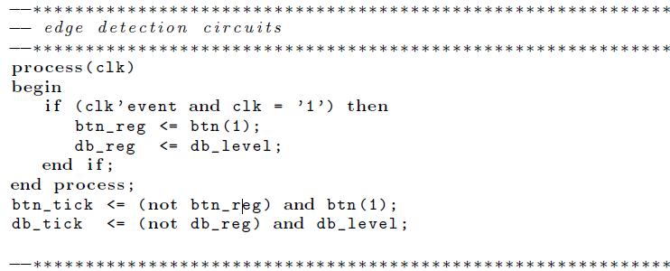
Máquinas de Estados Finitos Circuito de debouncing

Slide 21
Máquinas de Estados Finitos Circuito de debouncing

Slide 22
Máquinas de Estados Finitos Circuito de debouncing
Crie um projeto novo e adicione uma cópia do arquivo de teste de debouncing (debounce_test.vhd)
Adicione uma cópia do arquivo que descreve o circuito de debounce (db_fsm.vhd)
Adicione uma cópia do circuito de multiplexação entre os displays implementado no Capítulo 04 (disp_hex_mux.vhd)
Inclua uma cópia do arquivo de constraints xdc geral da placa Nexys A7 (Nexys4_DDR_chu.xdc) disponível no diretório chap00_constraint e comente (colocando #) os pinos que não serão utilizados
Gere o arquivo de programação, configure a FPGA e teste o circuito pressionando o botão btn(0) para zerar o contador e btn(1) para aumentar a contagem

